Slide 1


Xin chào các con học sinh
lớp 6 thân yêu!

Slide 2



Công Nghệ 6

Slide 3


Khung chương trình
Tổng: 35 tiết học (1tiết/tuần)
Được phân thành 4 chương:
Chương I: Nhà ở
Bao gồm: 3 bài học
Chương II: Bảo quản và chế biến thực phẩm
Bao gồm: 2 bài học và 1 dự án
Chương III: Trang phục và thời trang
Bao gồm: 3 bài học
Chương IV: Đồ dùng điện trong gia đình
Bao gồm: 4 bài học và 1 dự án

Slide 4
CHƯƠNG I: NHÀ Ở TIẾT 1: KHÁI QUÁT VỀ NHÀ Ở
Hello!
Hi!

Slide 5
Bài học được thực hiện trong 2 tiết:
Tiết 1
Tiết 2
Vai trò của nhà ở
Đặc điểm chung của nhà ở
III. Kiến trúc nhà ở đặc trưng của Việt Nam

Slide 6


MỤC TIÊU
1.Nêu được vai trò của nhà ở
2. Nêu được đặc điểm chung của nhà ở

Slide 7
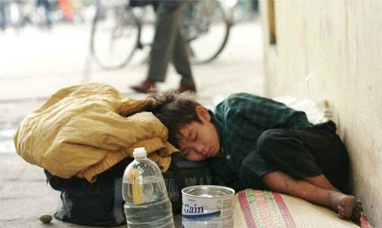
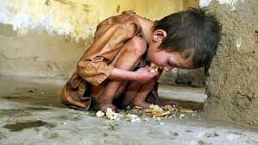




Cuộc sống của con người sẽ khó khăn như thế nào nếu không có nhà ở?

Slide 8
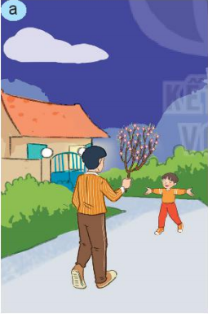

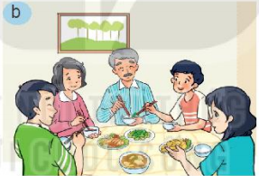
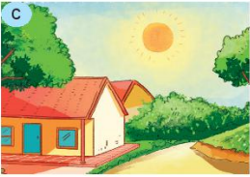

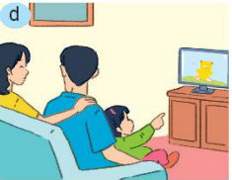
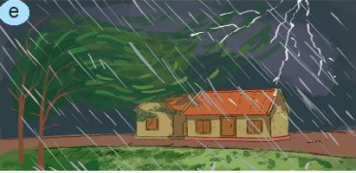
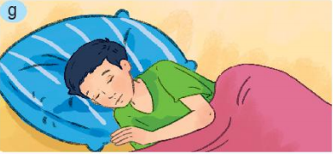
Vì sao con người cần nhà ở?

Slide 9
I. Vai trò của nhà ở
Chúng ta vui chơi, giải trí và thư giãn, nghỉ ngơi
Nhà là nơi để về, luôn có những người thân yêu đợi chúng ta
01
02
03
04
Những bữa cơm đầm ấm bên các thành viên trong gia đình
Tránh gió bão và thời tiết khắc nhiệt của tự nhiên

Slide 10


I. Vai trò của nhà ở
-Nhà ở là công trình được xây dựng với mục đích để ở, giúp bảo vệ con người trước những tác động xấu của thiên nhiên, xã hội và phục vụ các nhu cầu sinh hoạt của cá nhân hoặc hộ gia đình.
-Nhà ở đem đến cho con người cảm giác thân thuộc, ở đó mọi người có thể cùng nhau tạo niềm vui, cảm xúc tích cực. Nhà là nơi đem đến cho con người nhưng cảm giác riêng tư.

Slide 11


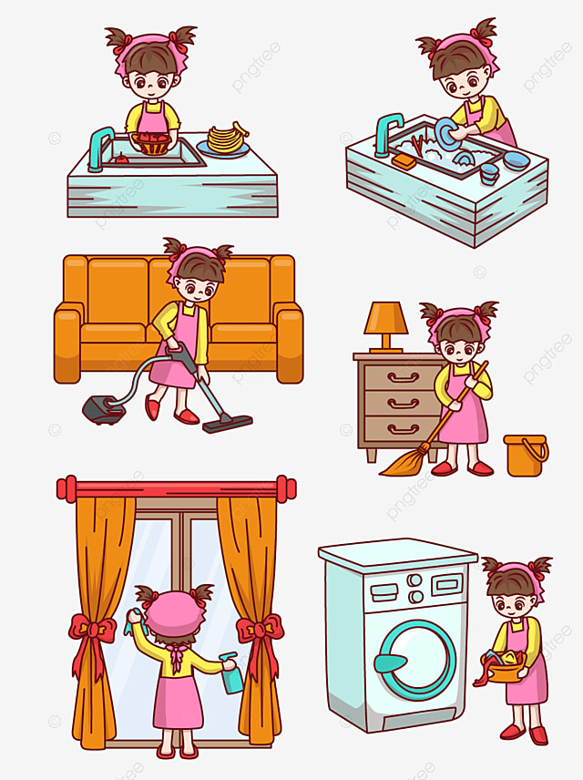

Là một học sinh, em cần phải làm gì để giữ gìn nhà cửa sạch sẽ?

Slide 12

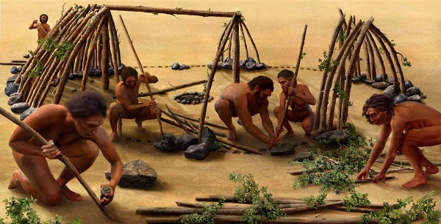
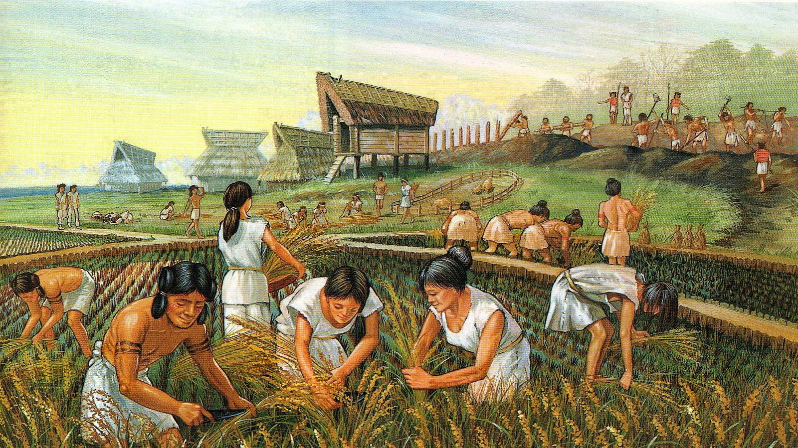
Khoảng tám nghìn năm trước, con người đã bắt đầu biết làm nông nghiệp. Sự ra đời của nông nghiệp dẫn đến việc con người ít dịch chuyển hơn, khi đó khu dân cư dần được hình thành, nhà ở bắt đầu được chú ý hơn và mang tính nhân tạo hơn.

Slide 13
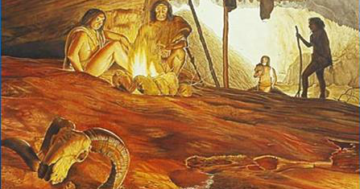
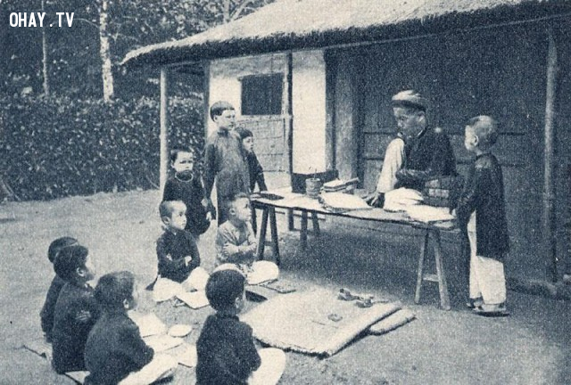

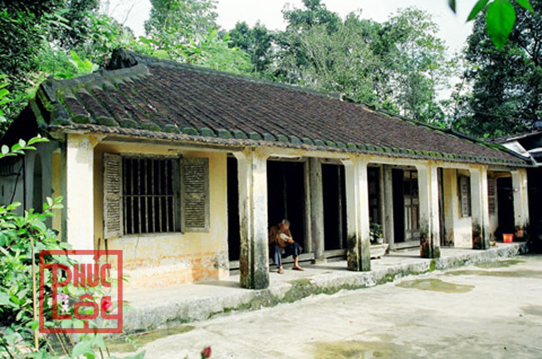
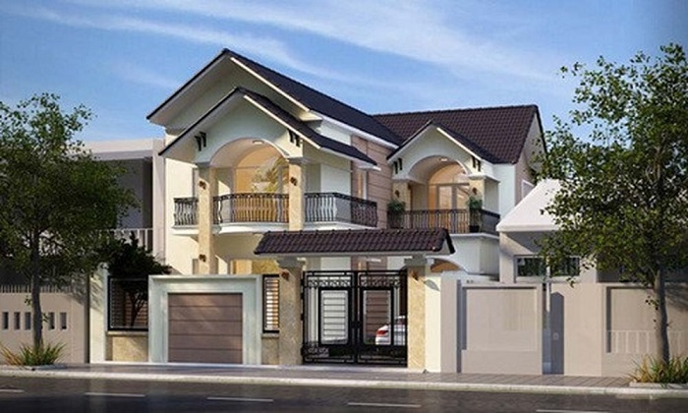
Gắn với quá trình phát triển kinh tế xã hội, đời sống của con người ngày càng thay đổi thì nhu cầu về nhà ở cũng thay đổi tương ứng.
Em hãy quan sát và nhận xét sự thay đổi của nhà ở qua các bức hình sau?

Slide 14
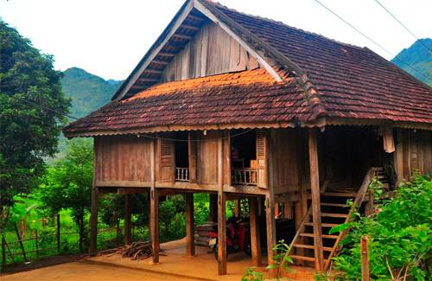
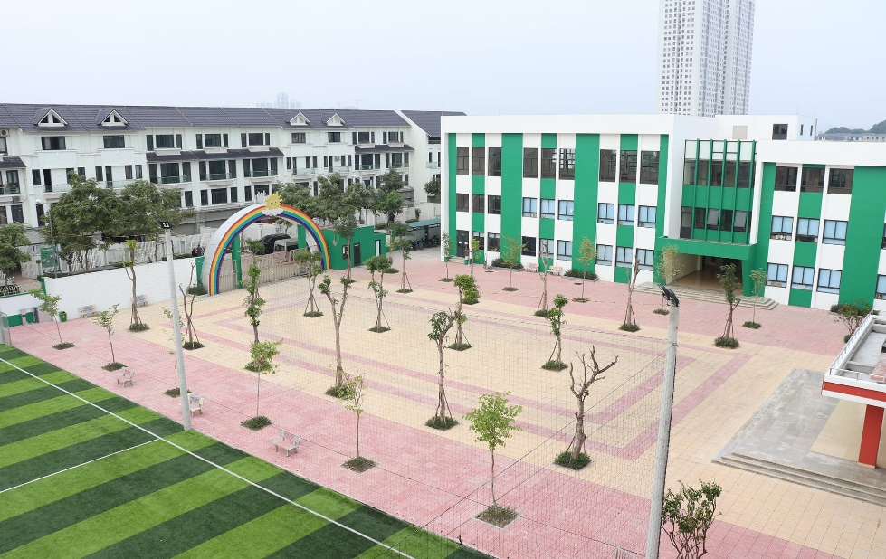
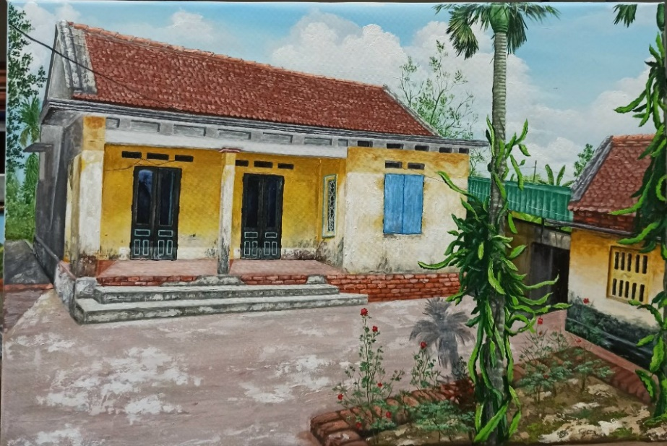

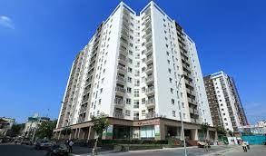

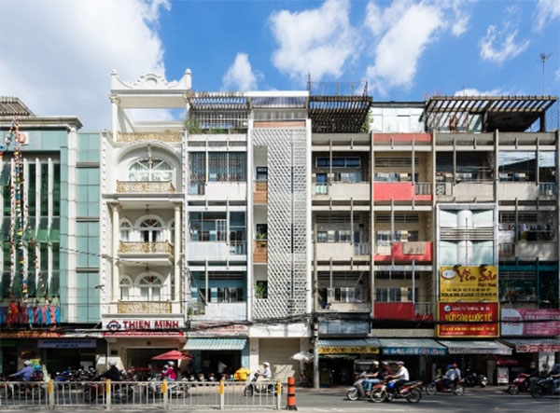
1
2
3
Những ngôi nhà này có đặc điểm chung gì?
Nhà sàn
Trường học
Nhà ở nông thôn
4
5
6
Nhà chung cư
Nhà nổi
Nhà ở phố

Slide 15

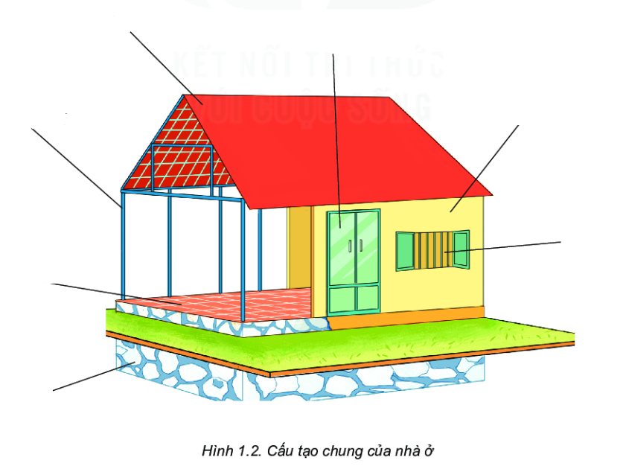

II. Đặc điểm chung của nhà ở
1.Cấu tạo chung nhà ở:
Cấu tạo của nhà ở:
Móng nhà
Sàn nhà
Khung nhà
Mái nhà
Cửa ra vào
Tường nhà
Cửa sổ
4
Mái nhà
5
Cửa ra vào
3
Khung nhà
6
Tường nhà
7
Cửa sổ
2
Sàn nhà
1
Móng nhà

Slide 16
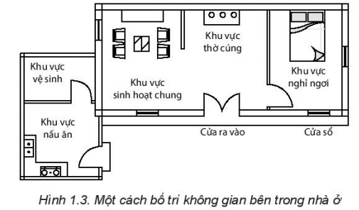

2. Cách bố trí không gian bên trong:
Cách bố trí không gian bên trong:
-Khu vực sinh hoạt chung
-Khu vực nghỉ ngơi
-Khu vực thờ cúng
-Khu vực nấu ăn
-Khu vực vệ sinh,..

Slide 17
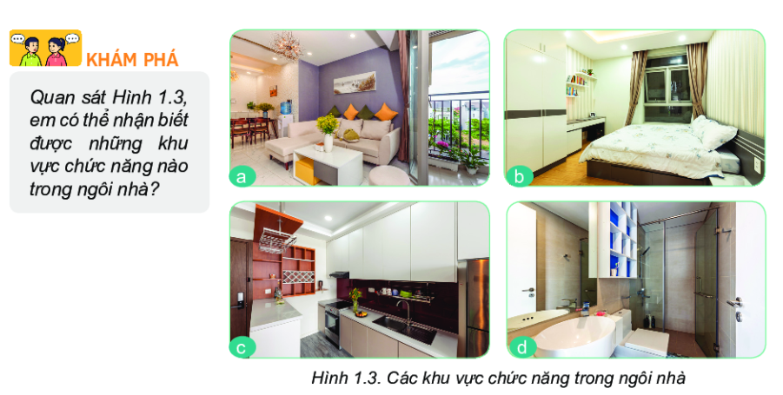
Phòng khách
Phòng ngủ
Phòng bếp
Phòng tắm

Slide 18

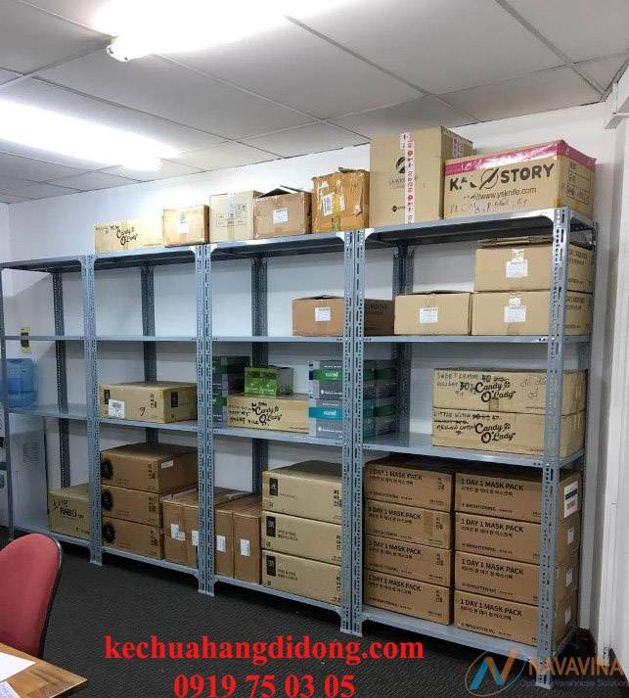
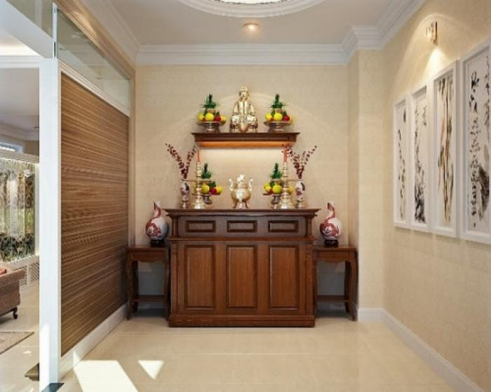
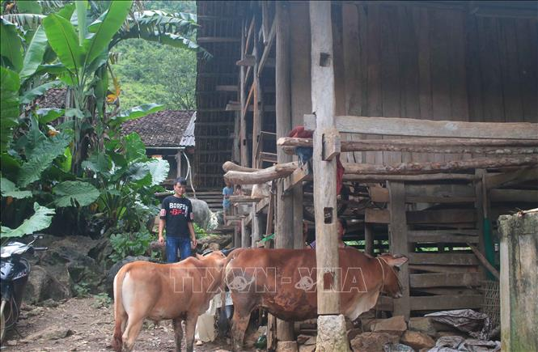
Khu đọc sách
Khu nhà kho
Quan sát ảnh và cho biết đây là khu vực chức năng nào?
Khu thờ cúng
Khu chăn nuôi

Slide 19
NỘI DUNG BÀI HỌC
Nhà ở là công trình được xây dựng với mục đích để ở, giúp bảo vệ con người trước những tác động xấu của thiên nhiên, xã hội và phục vụ các nhu cầu sinh hoạt của cá nhân hoặc hộ gia đình.
-Nhà ở đem đến cho con người cảm giác thân thuộc, ở đó mọi người có thể cùng nhau tạo niềm vui, cảm xúc tích cực. Nhà là nơi đem đến cho con người nhưng cảm giác riêng tư.
Vai trò của nhà ở
Khái quát về nhà ở
Móng nhà
Sàn nhà
Khung nhà
Mái nhà
Cửa ra vào
Tường nhà
Cửa sổ
Cấu tạo
Đặc điểm chung của nhà ở
Khu sinh hoạt chung
Khu vữ nghỉ ngơi
Khu vữ thờ cúng
Khu vực nấu ăn
Khu vực vệ sinh
Cách bố trí không gian

Slide 20





ONG NHỎ
VÀ MẬT HOA
BẮT ĐẦU

Slide 21



BÀI MỚI
Câu hỏi: Nhà ở bao gồm các phần chính sau:
A. móng nhà, sàn nhà, khung nhà, tường, mái nhà, cửa ra vào, cửa sổ.
B. sàn nhà, khung nhà, tường, mái nhà, cửa ra vào, cửa sổ
C. móng nhà, khung nhà, tường, mái nhà, cửa ra vào, cửa sổ
D.móng nhà, sàn nhà, tường, mái nhà, cửa ra vào, cửa sổ

Slide 22
BÀI MỚI
Câu hỏi: Vai trò của nhà ở đối với con người là gì?
A. Là công trình được xây dựng với mục đích để ở, bảo vệ con người trước những tác động xấu của thiên nhiên và xã hội, phục vụ các nhu cầu sinh hoạt của cá nhân hoặc hộ gia đình.
B. Là công trình được xây dựng với mục đích không để ở, bảo vệ con người trước những tác động xấu của thiên nhiên và xã hội, phục vụ các nhu cầu sinh hoạt của cá nhân hoặc hộ gia đình.
C. Là công trình được xây dựng với mục đích để ở, bảo vệ con người trước những tác động xấu của thiên nhiên và xã hội, không phục vụ các nhu cầu sinh hoạt của cá nhân hoặc hộ gia đình.
D. Tất cả đều đúng

Slide 23
BÀI MỚI
Câu hỏi: Nhà ở được phân chia thành các khu vực chức năng sinh hoạt như:
A. khu vực sinh hoạt chung, khu vực nghỉ ngơi, khu vực nấu ăn, khu vực vệ sinh
B. khu vực sinh hoạt chung, khu vực thờ cúng, khu vực nấu ăn, khu vực vệ sinh
C. khu vực sinh hoạt chung, khu vực nghỉ ngơi, khu vực thờ cúng, khu vực nấu ăn, khu vực vệ sinh
D: Khu vực nấu ăn, khu vực nghỉ ngơi, khu vực sinh hoạt chung

Slide 24


Nêu ý tưởng thiết kế ngôi nhà có các phòng chức năng phù hợp với các thành viên trong gia đình em

Slide 25

Nhiệm vụ về nhà
“
Học nội dung kiến thức lí thuyến:
+ Vai trò của nhà ở
+ Đặc điểm của nhà ở
Chuẩn bị bài mới:
+ Sưu tầm một số bức ảnh kiến trúc nhà của Việt Nam
+ Nghiên cứu trước nội dung bài học
”
BAET 01

